Slide 1




Slide 2

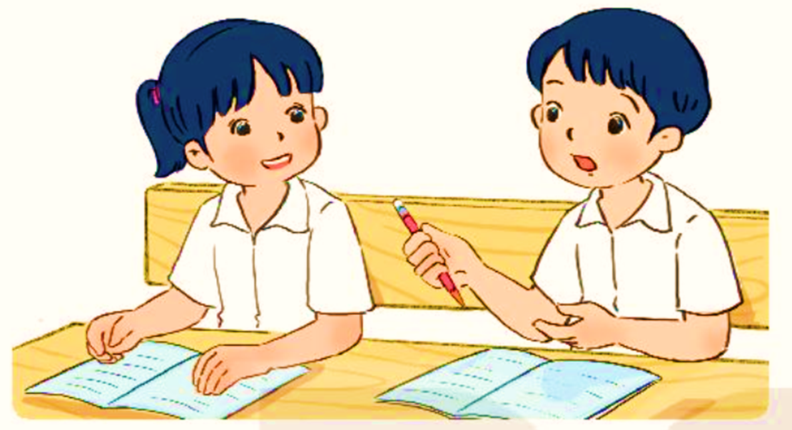
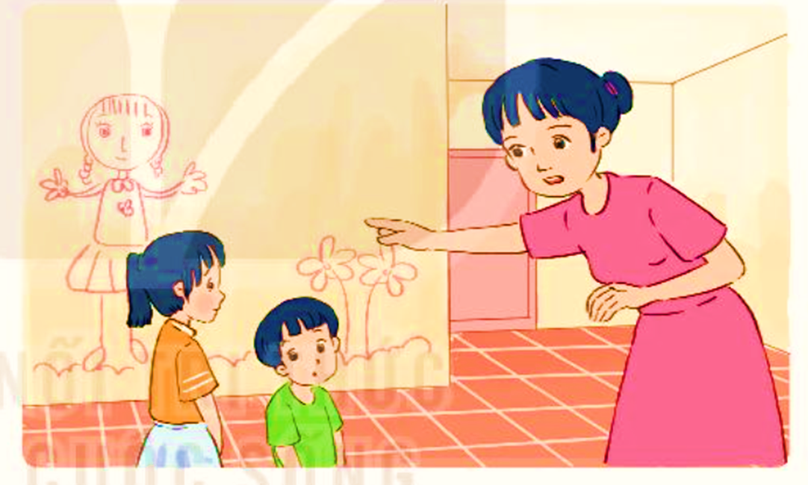
Em đồng tình hay không đồng tình với việc làm của bạn nào? Vì sao?
1. Hải làm gãy ngòi bút chì của Lan. Hải đã xin lỗi và gọt bút chì trả lại bạn.
2. Nga dùng bút vẽ lên tường nhà. Khi mẹ nhắc nhở, Nga nói: “Con vẽ như vậy có sao đâu ạ!”

Slide 3



1. Hải làm gãy ngòi bút chì của Lan. Hải đã xin lỗi và gọt bút chì trả lại bạn.
2. Nga dùng bút vẽ lên tường nhà. Khi mẹ nhắc nhở, Nga nói: “Con vẽ như vậy có sao đâu ạ!”
Vì sao em lại tán thành và không tán thành các hành động trên?

Slide 4

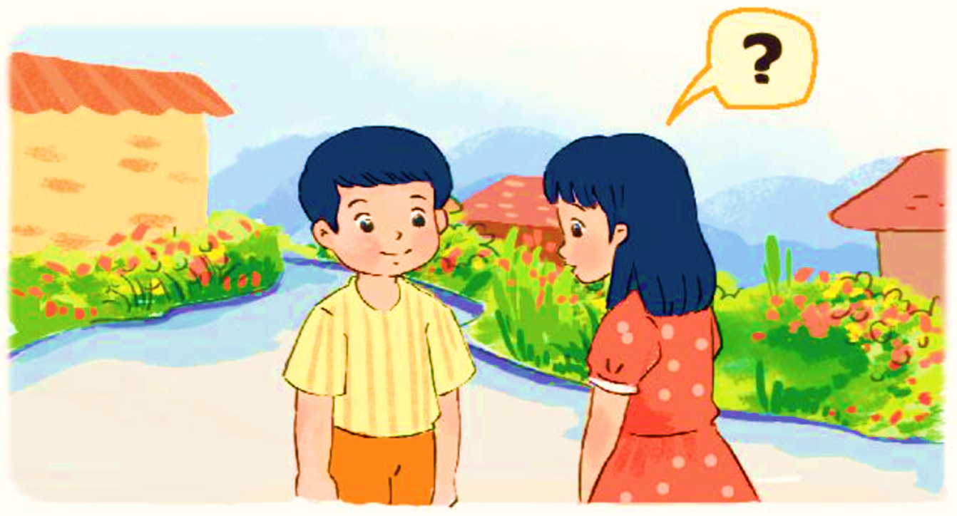


Thực hành nói lời xin lỗi trong tình huống dưới đây:
Sáng nay em hẹn mang trả quyển truyện cho Huy nhưng lại quên.

Slide 5
Thực hành nói lời xin lỗi trong tình huống dưới đây:
Mình xin lỗi vì đã quên mang truyện trả cho bạn.

Slide 6
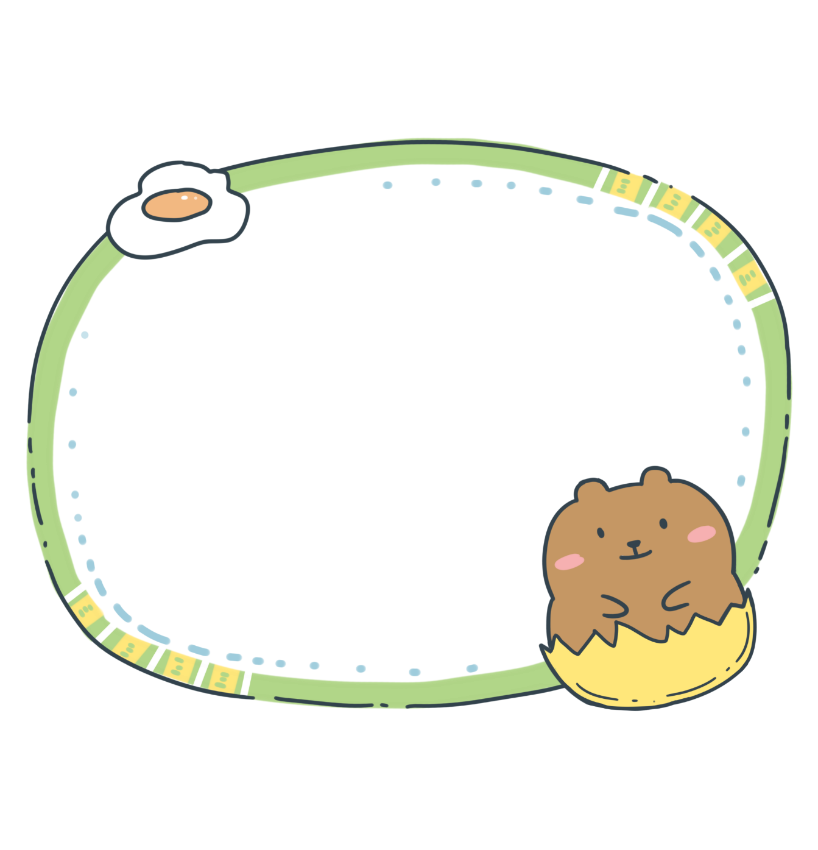
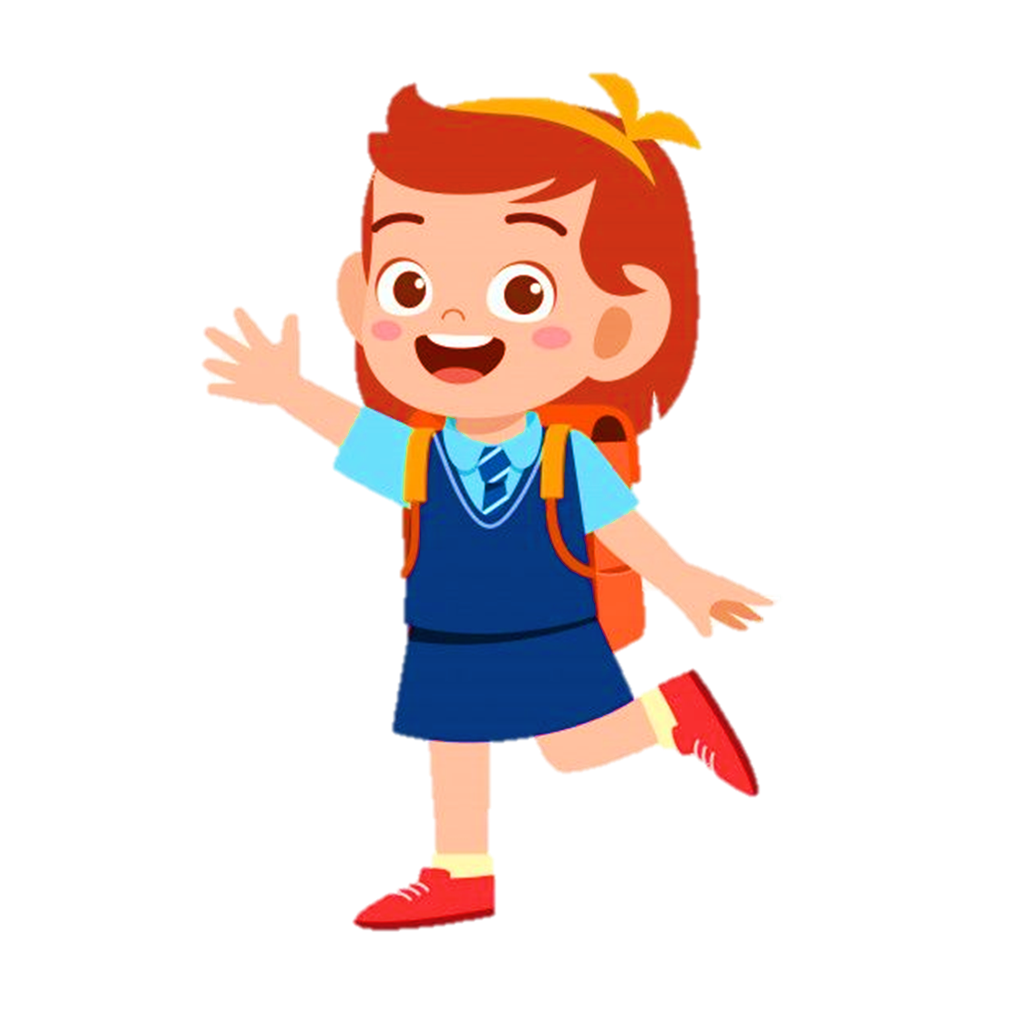
Thực hành nói lời xin lỗi trong tình huống dưới đây:
Khi mắc lỗi chúng ta cần dũng cảm nhận lỗi và sửa lỗi.
Khi mắc lỗi chúng ta cần làm gì?

Slide 7


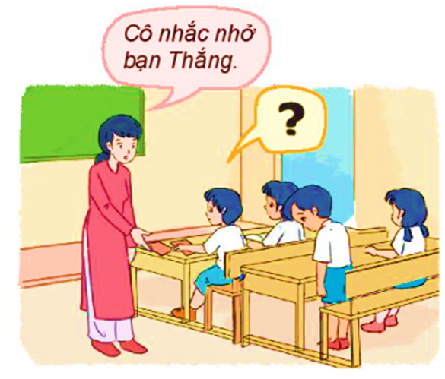
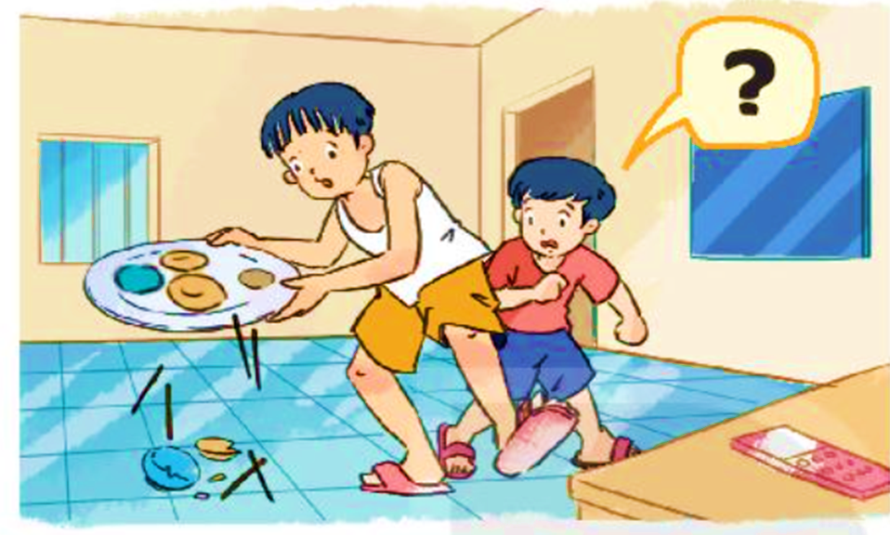
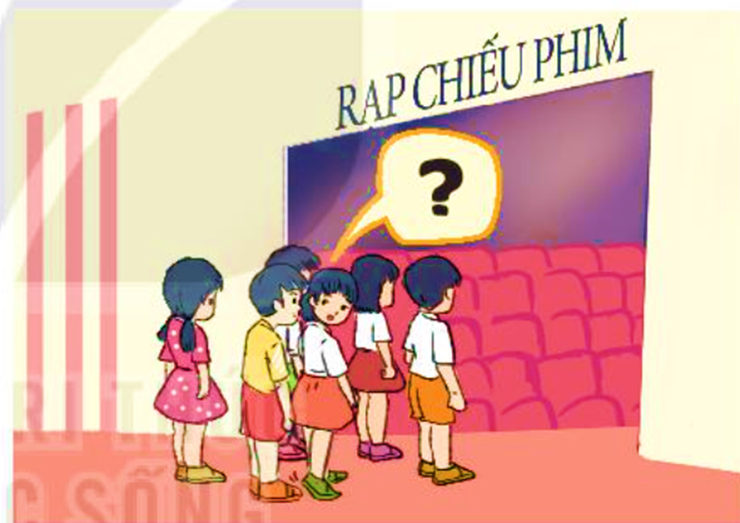
Xử lí tình huống
Trong giờ học Quang trêu Thắng, quay xuống lấy sách của bạn. Thắng nhổm người lên lấy lại quyển sách.
Sau khi ăn tối, Minh chạy ra bàn lấy điều khiển TV, vô tình va vào anh làm bát đĩa rơi xuống nền.
Trong lúc xếp hang vào xem phim, Mai vô tình dẫm vào chân Hùng.

Slide 8
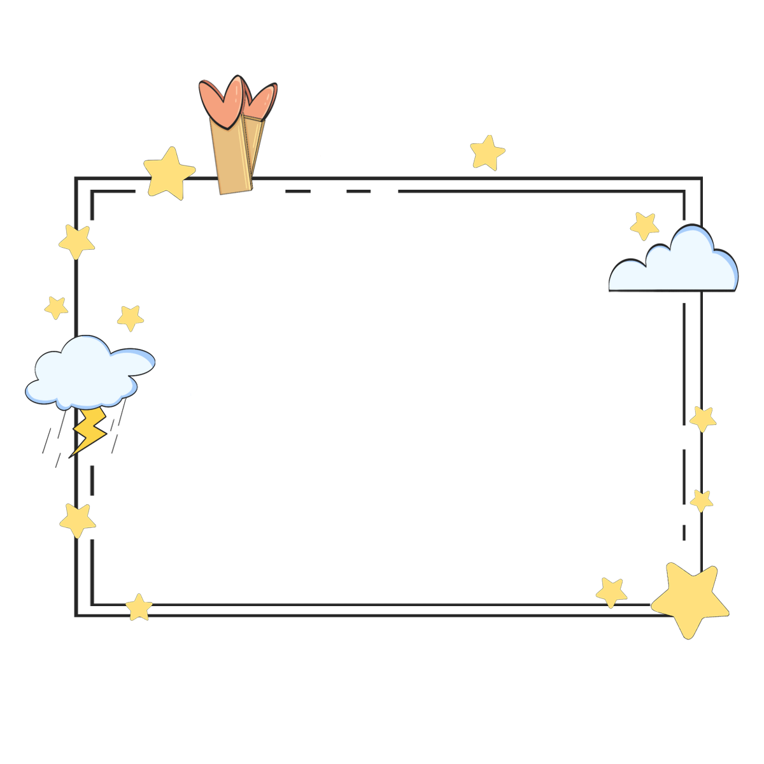

Chúng ta cần biết nhận lỗi và sửa lỗi. Nếu không biết nhận lỗi mà đổ lỗi cho người khác là hành động đáng bị phê phán.
Chúng ta cần biết nhận lỗi và sửa lỗi. Nếu không biết nhận lỗi mà đổ lỗi cho người khác là hành động đáng bị phê phán.

Slide 9



Slide 10
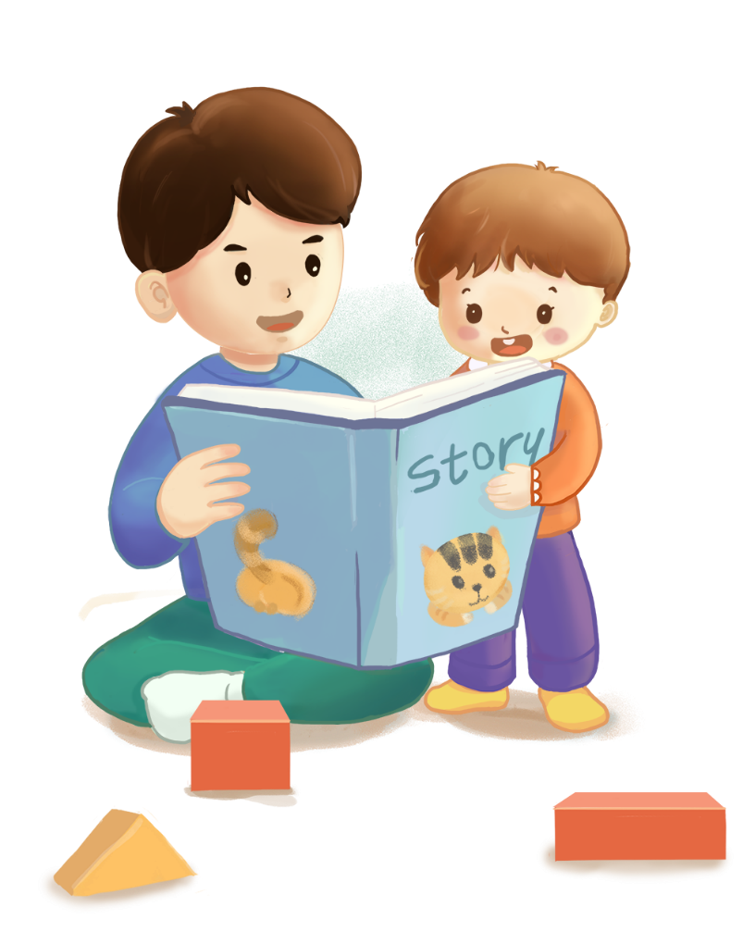

01
Chia sẻ với bạn về những lần em đã mắc lỗi và sửa lỗi.
Chia sẻ với bạn về những lần em đã mắc lỗi và sửa lỗi.
02
Chia sẻ về một lần em chưa biết nhận lỗi? Nếu gặp lại tình huống đó em sẽ làm gì?
Chia sẻ về một lần em chưa biết nhận lỗi? Nếu gặp lại tình huống đó em sẽ làm gì?

Slide 11

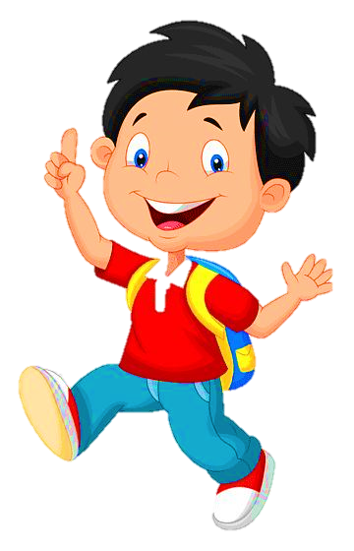
Chân thành và dũng cảm
Biết nhận lỗi của mình
Xin lỗi và sửa lỗi
Xứng đáng là trò ngoan.
Chân thành và dũng cảm
Biết nhận lỗi của mình
Xin lỗi và sửa lỗi
Xứng đáng là trò ngoan.

